Slide 1


ビジネス起業部
企業様向け説明会
２０２５年 8月１８日

Slide 2




課題➡導入のメリット
少子化・地方
他校との差別化
地域企業への就職
総合型選抜

Slide 3
課題➡導入のメリット
ビジネス教育
✖地域の可能性

Slide 4
課題➡導入のメリット
問題：
仕事はどれくらいの種類があると思う？

Slide 5
課題➡導入のメリット
A.700種類
B.4,000種類
C.1万8,000種類

Slide 6

課題➡導入のメリット
A.700種類
B.4,000種類
C.1万8,000種類

Slide 7
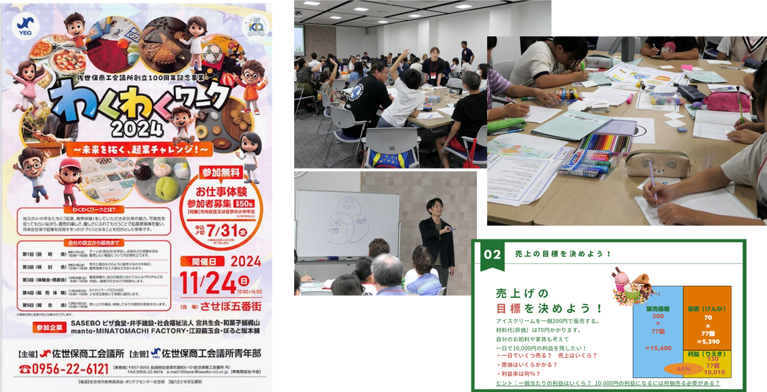

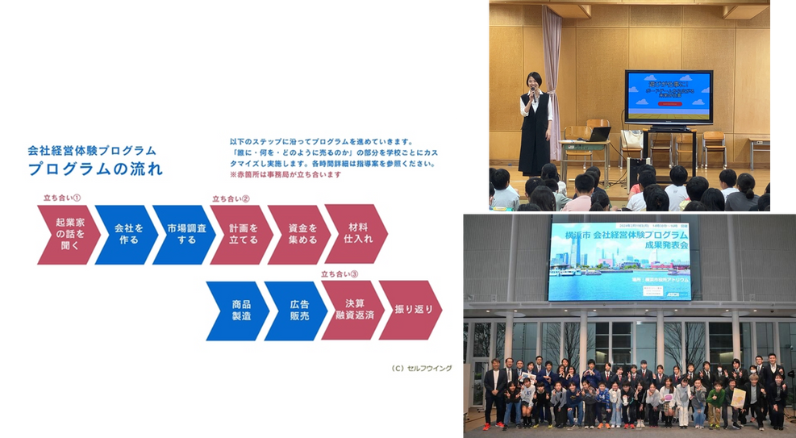
学生×ビジネス

Slide 8
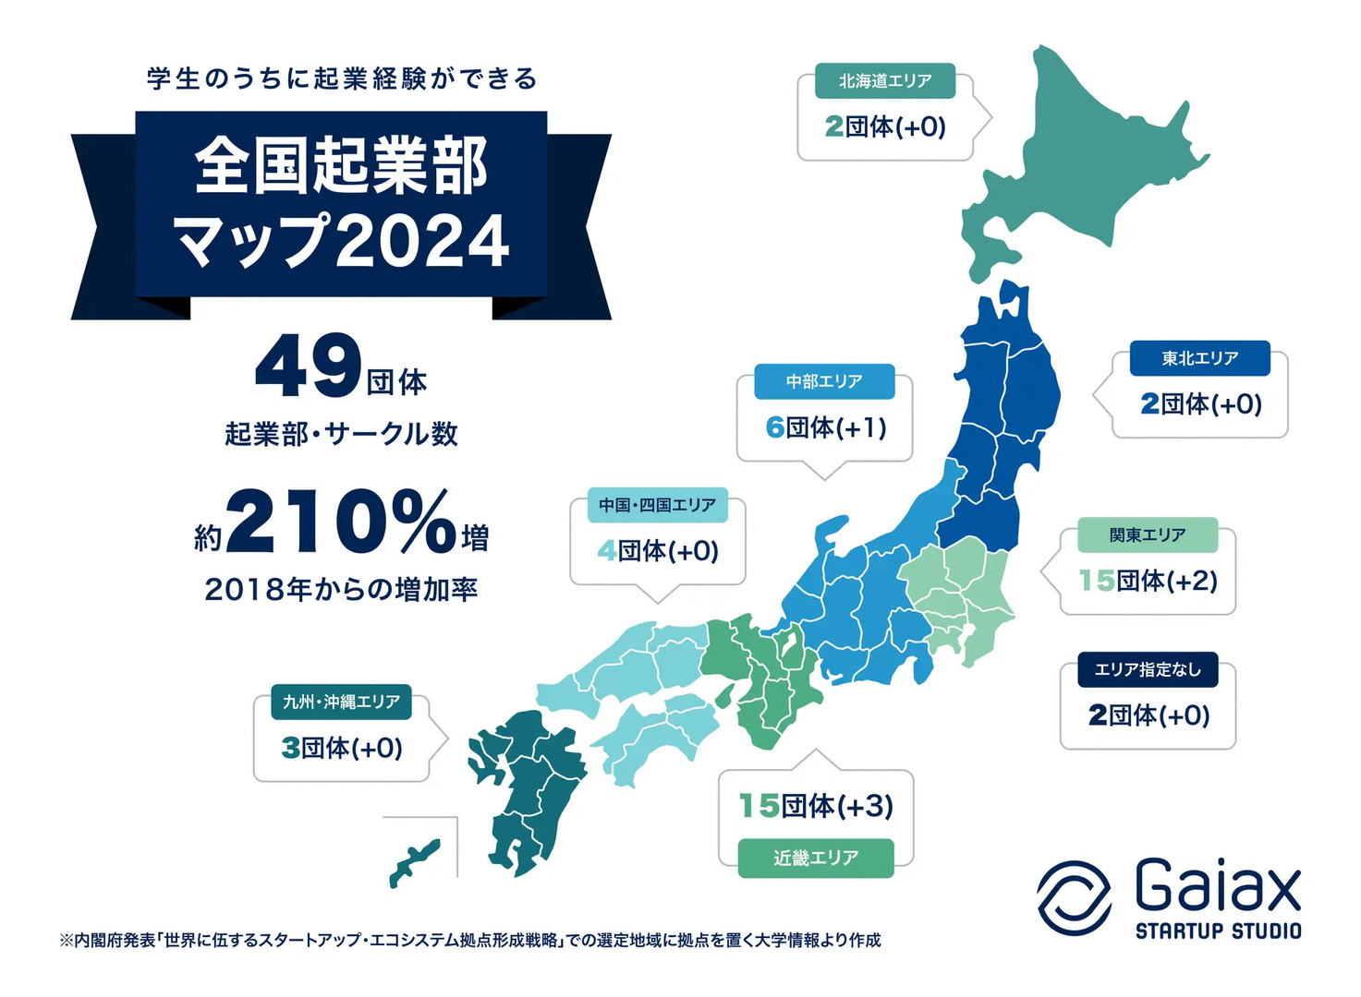
全国の起業部

Slide 9
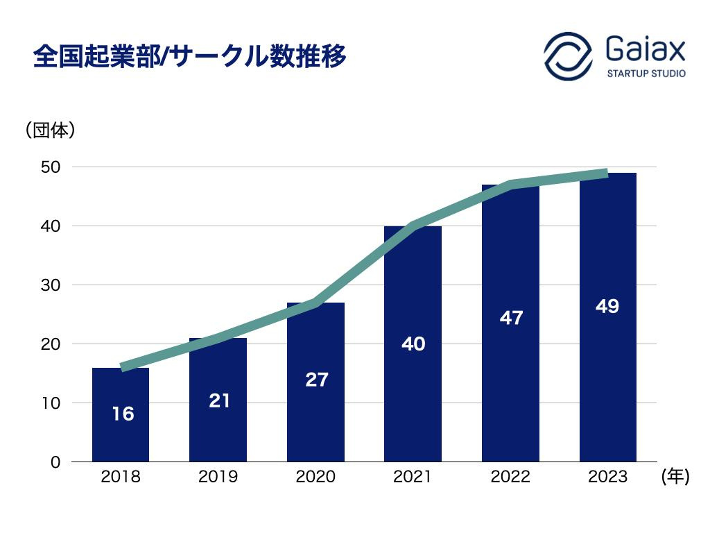
起業部はもっと増えていく

Slide 10

実践型ビジネス起業部

Slide 11
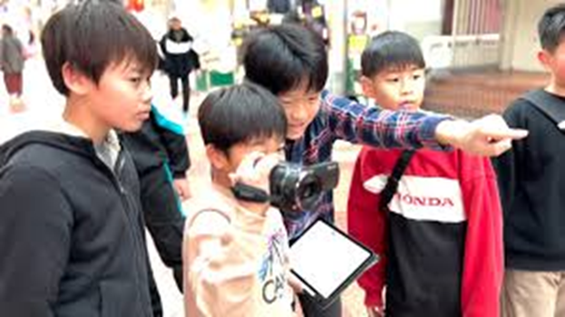
・・・
高校起業部100校導入
実践型
ビジネス起業部

Slide 12
起業部の活動内容
実際にビジネスにチャレンジし、
稼ぐ体験をする
01
02
03
ビジネスの基礎を学ぶ
実際のビジネスに
チャレンジ！
企業研究

Slide 13
夢を実現する力
・失敗から学ぶ
・何とかなる
・サバイバル能力

Slide 14
高校起業部13か条
【第一条】 チャレンジする姿勢を見せる
【第二条】 本当の成果は10年後
【第三条】 打席に立つ回数にこだわる
【第四条】 本気でやる
【第五条】 座学1割実践9割
【第六条】 選んだ方を正解にする
【第七条】 解決するより、やる気にさせる
【第八条】 環境は才能を超える
【第九条】 継続は力 習慣
【第十条】 人を助ける人になれ
【第十一条】かっこいい大人に会う
【第十二条】ペイフォワード
【第十三条】与えるものは与えられる

Slide 15

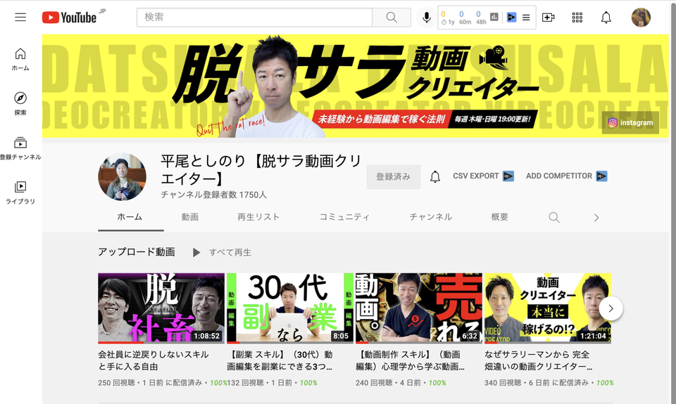
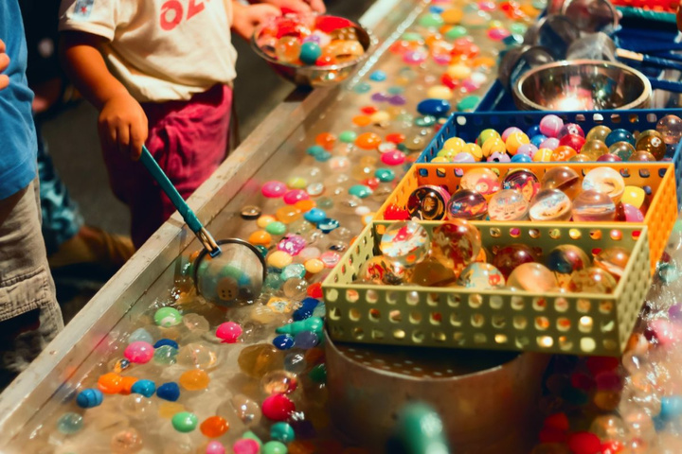
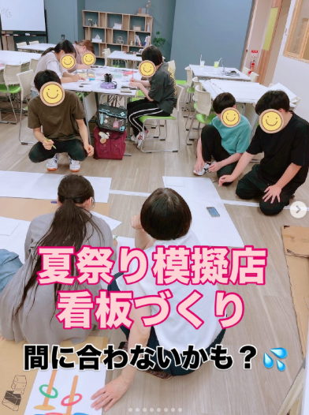
ビジネスにチャレンジ！
チラシ制作
YouTubeチャンネル
夏祭りの企画

Slide 16
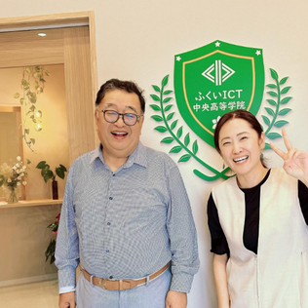

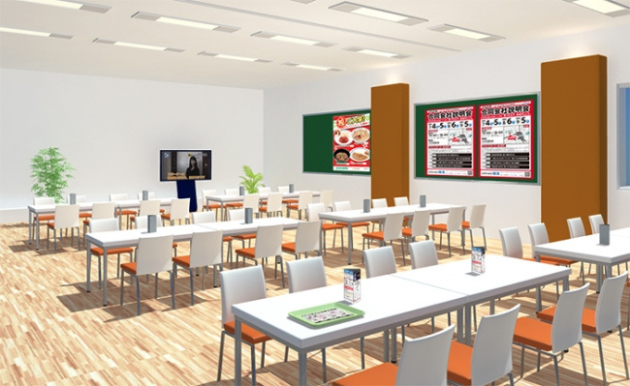




ビジネスにチャレンジ！
学食の運営
ボーリング場の集客戦略

Slide 17
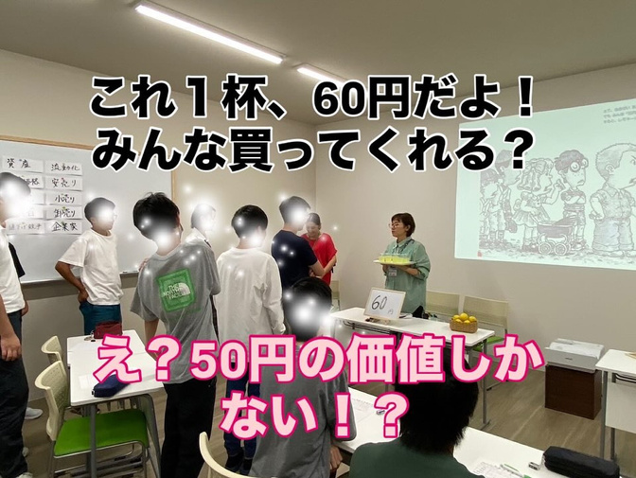
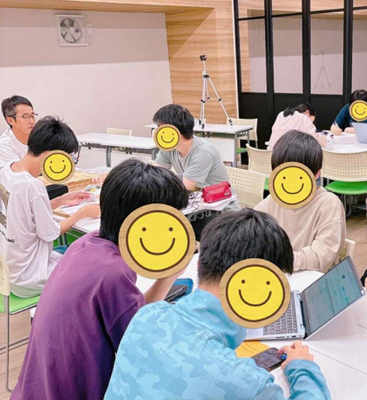
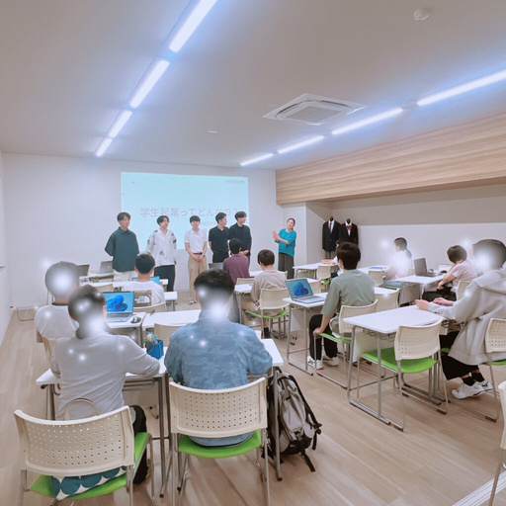
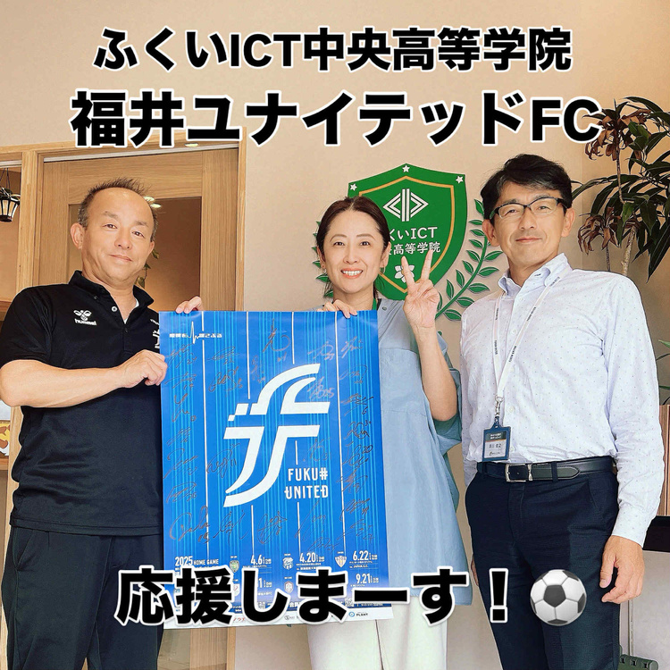
ビジネスにチャレンジ！
寸劇ビジネスレッスン
近隣企業から
お祭り企画の応援
大学生起業家講演
スポーツチーム応援

Slide 18
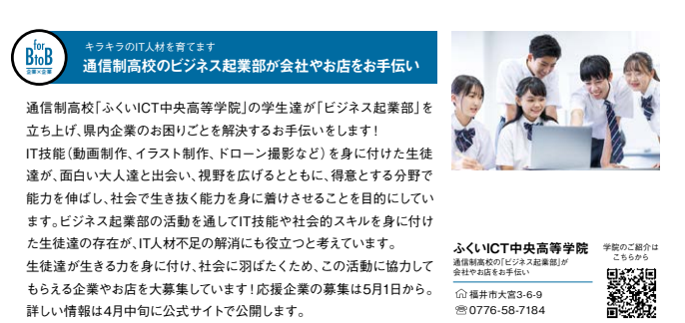
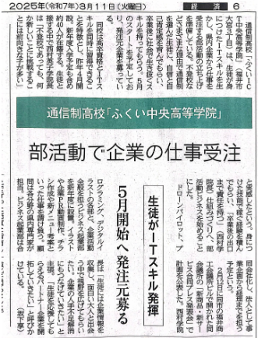
福井ICT中央高等学院
メディアとの相性◎

Slide 19
不労所得研究会
不労所得研究会
不動産収入
サブスク型サービス
デジタル商品の販売
YouTube広告収入
書籍・電子書籍の印税

Slide 20
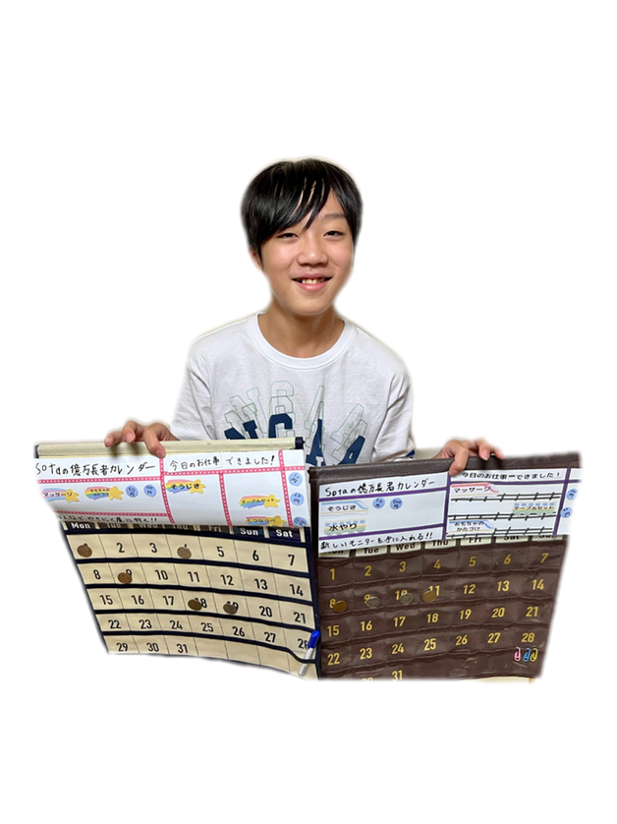
不労所得研究会
不労所得研究会
小学6年生「億万長者カレンダー」考案
CEOキッズアカデミーの低学年用クラス
ベーシックコースの授業教材として採用
・授業動画製作依頼
・小６で商標登録
・アイデア使用料 1個/150円

Slide 21
不労所得研究会
不労所得研究会
・大学の奨学金の返済額（16,880円）が目標値
・月に1000円というのを複数作る

Slide 22
02
「エール」
教育と経済を両立する共創システム

Slide 23

実践型ビジネス起業部
自分達でビジネスを考える

Slide 24
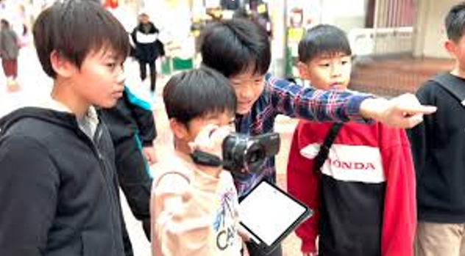



4種の神器
①PR動画
②SNS運用支援
③クラウドファンディング
④プレスリリース

Slide 25
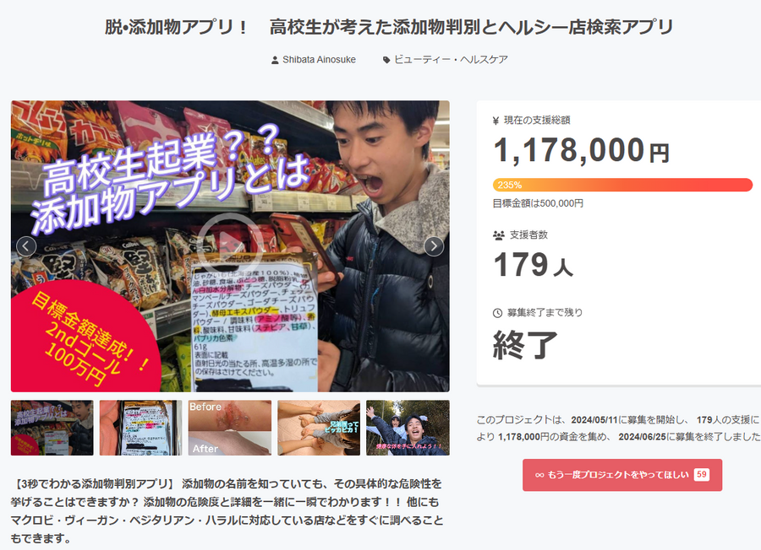
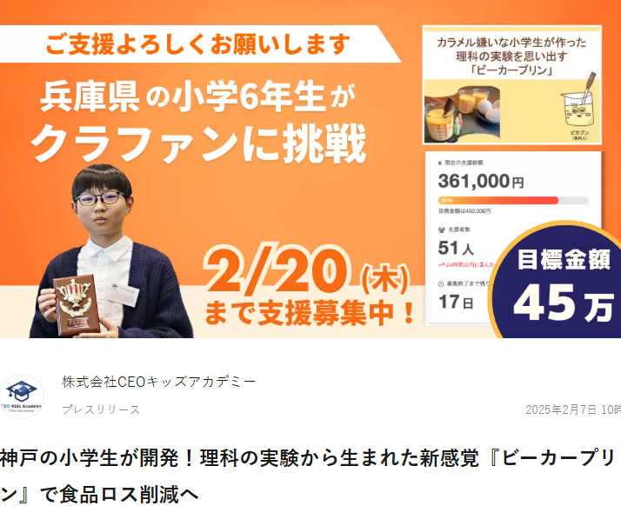
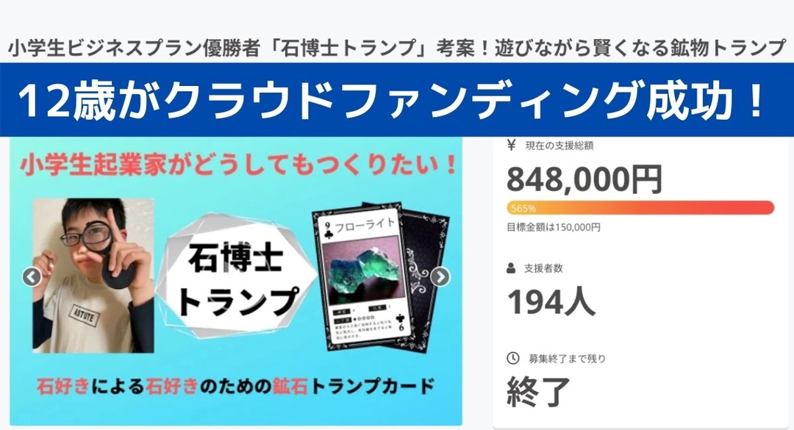
クラウドファンディング

Slide 26
これら4つのビジネスコンテンツの共通点・・

Slide 27
原価がかからない

Slide 28
BtoB

Slide 29
応援

Slide 30
ビジネスを発想するうえで重要なこと

Slide 31
3種の神器
つくる+届ける

Slide 32
3種の神器
つくる+届ける
●商品・サービス・お店

Slide 33
3種の神器
つくる+届ける
●商品・サービス・お店

Slide 34
3種の神器
つくる+届ける
●商品・サービス・お店
●誰に？・どうやって？

Slide 35
3種の神器
つくる+届ける
●商品・サービス・お店
●誰に？・どうやって？

Slide 36
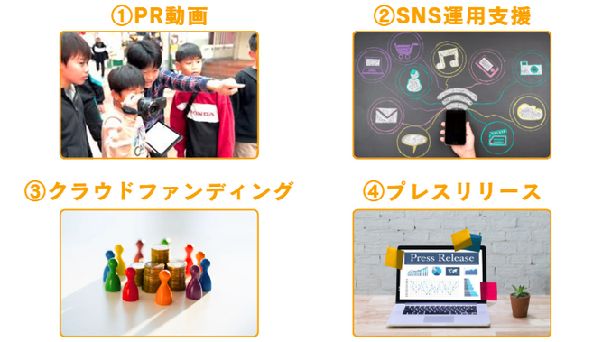
3種の神器
つくる+届ける
●商品・サービス・お店
●誰に？・どうやって？

Slide 37

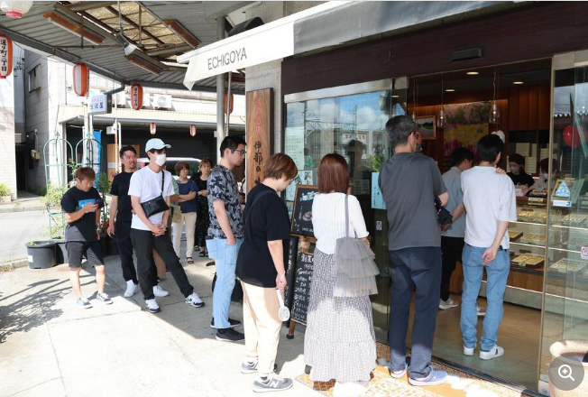
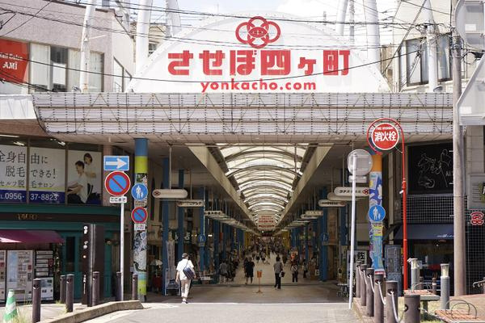
伊那のまゆ
昭和30年代に創作。
今年4月、インフルエンサーが伊那のまゆを食べる動画をティックトックに投稿。動画がSNSなどで次々に投稿、拡散されて一気に話題、注文10倍

Slide 38



実践型ビジネス起業部
起業部✖地域企業
「応援」し合う
「エール」

Slide 39
応援する

Slide 40
応援する
⇒相手のことを好きになる

Slide 41
03
PARTNER
起業部と企業様との関わり方

Slide 42

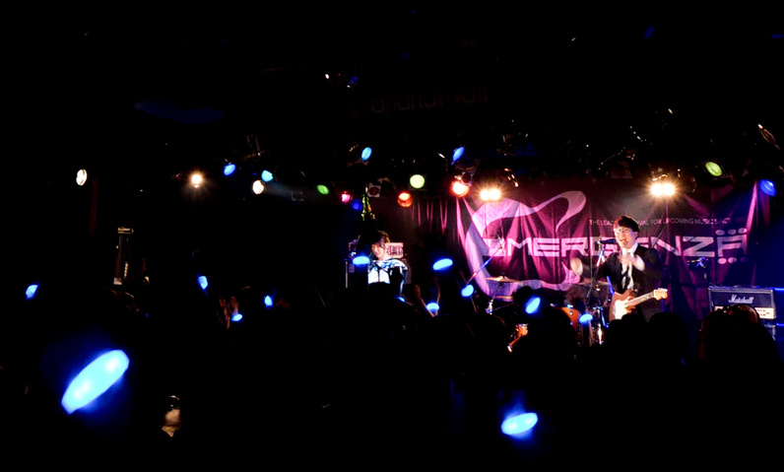
今後の展開
QynemaLens
（キネマレンズ）
2024年10月に大阪で結成されたアートシティーポップバンド。女性1名・男性2名のツインボーカル編成で、結成からわずか5ヶ月にして、世界最大級のインディーズバンドコンテスト「エマージェンザ」の大阪予選（2025年2月22・23日）、大阪準決勝（5月3～6日）を突破し、2025年6月29日に開催された大阪決勝で優勝を果たした稀有のバンド。
コラボ
起業部×バンド
地域を盛り上げる企画・広報

Slide 43


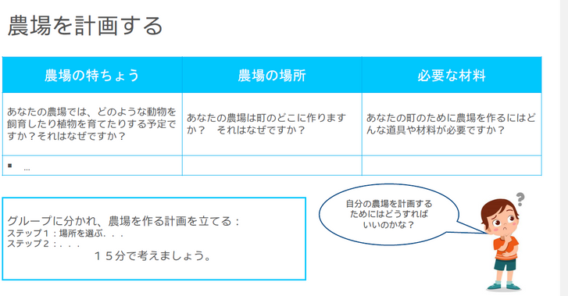
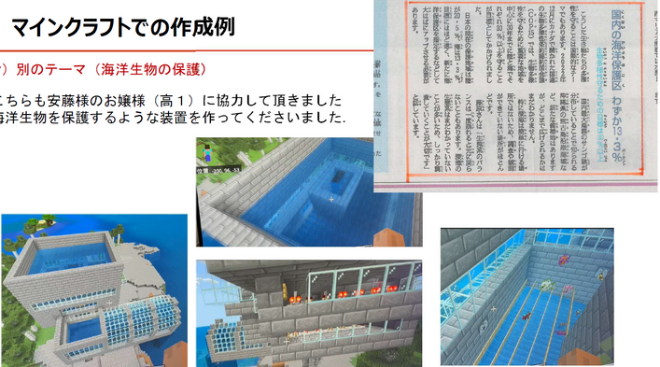
今後の展開
川勝英史
総合情報学部教授
英国York大学CEGBI Associate Fellow
Intel® Skills for Innovation Silver Ambassador（日本初）
コラボ
マインクラフトで地域を知る。
理想を描く

Slide 44
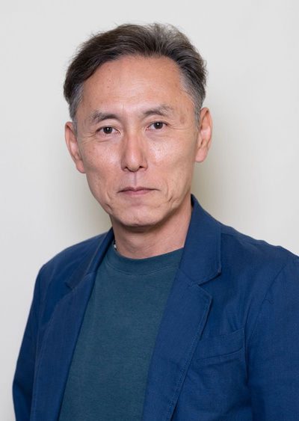
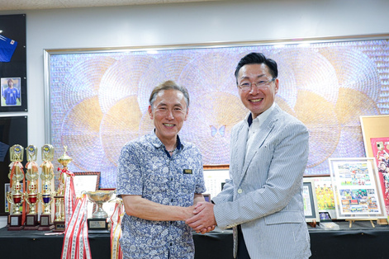
協力業者様
一般社団法人アナザーステージ
代表理事 渡部正嗣
公立中熱血教師を経て、娘の不登校を機に“支配と操縦の教育”を疑問視。校長として新たな学校経営を探究しつつ【不登校応援団アナザーステージ】を設立。24年に校長を辞職し、不登校の学び直しを支援する事業を起業。不登校理解、新たな学校教育の在り方など、教員・保護者・市民向け研修展開中。
相談役
1994年 文科省REXプログラム（海外派遣制度）でオーストラリアへ派遣（2年間）
2006年 小中学校修学旅行ウェブコンテスト 文部科学大臣賞受賞
2011年 ICT夢コンテスト 文部科学大臣賞受賞
2012年 島根県教育庁教育指導課 指導主事
2015年 島根県教育センター 指導主事 文科省中教審外国語ワーキング委員
2016年 安来市立第三中学校 教頭 文科省学習指導要領改訂委員、解説執筆委員
2017年 東京書籍New Horizon 英語教科書執筆委員
2018年 島根県教育庁隠岐教育事務所 企画幹
2021年 隠岐の島町立都万中学校 校長
2023年 一般社団法人アナザーステージ設立
2024年 都万中学校校長を辞職
2024年 オンライン不登校サポートカゼマチ設立

Slide 45

エールシステム
クライアント
・ビジネスの機会の提供
・お仕事の依頼
パートナー
スポンサー
・ビジネスコンテンツの提供
・共同プロジェクト推進
・活動資金提供
・広報・PR効果
起業部
メンター
講師
・起業部活動の伴走支援
・外部リソース・ネットワークの紹介
・スキル・マインド教育
・ブランド力向上
(一社)全国高校起業部
・全国ネットワーク構築
・運営支援

Slide 46
ネットワーク再構築
地域
企業
学生

Slide 47
ネットワーク再構築
学生
×
企業
×
地域

Slide 48
夢を実現する力

Slide 49
課題➡導入のメリット
社会保険労務士
（社労士）

Slide 50

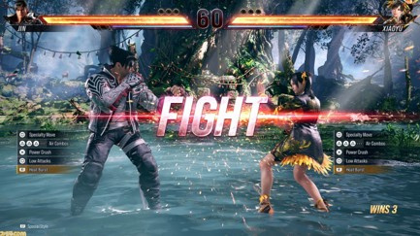

課題➡導入のメリット
アニメとゲームが好きすぎて・・

Slide 51
課題➡導入のメリット
アニメとゲームが好きすぎて・・
社労士×シャア＝

Slide 52

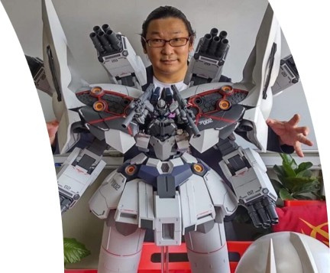
課題➡導入のメリット
シャア労使®

Slide 53
夢を実現する力
夢を実現している
面白い大人に
たくさん触れる

Slide 54
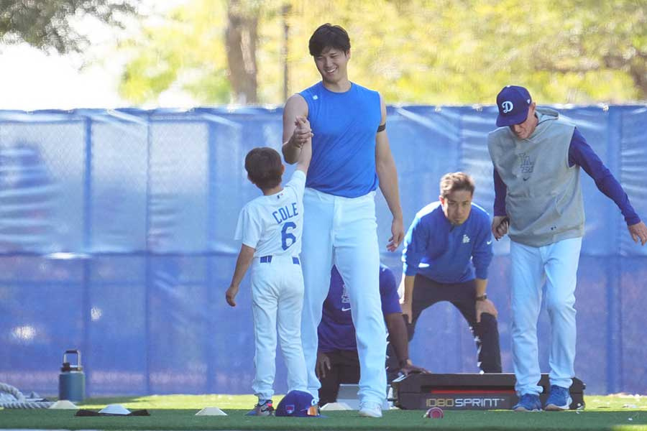
夢を実現する力
「君、天才だね」
「絶対すごい経営者になるよ」

Slide 55
04
OUR VISION
活動予定

Slide 56
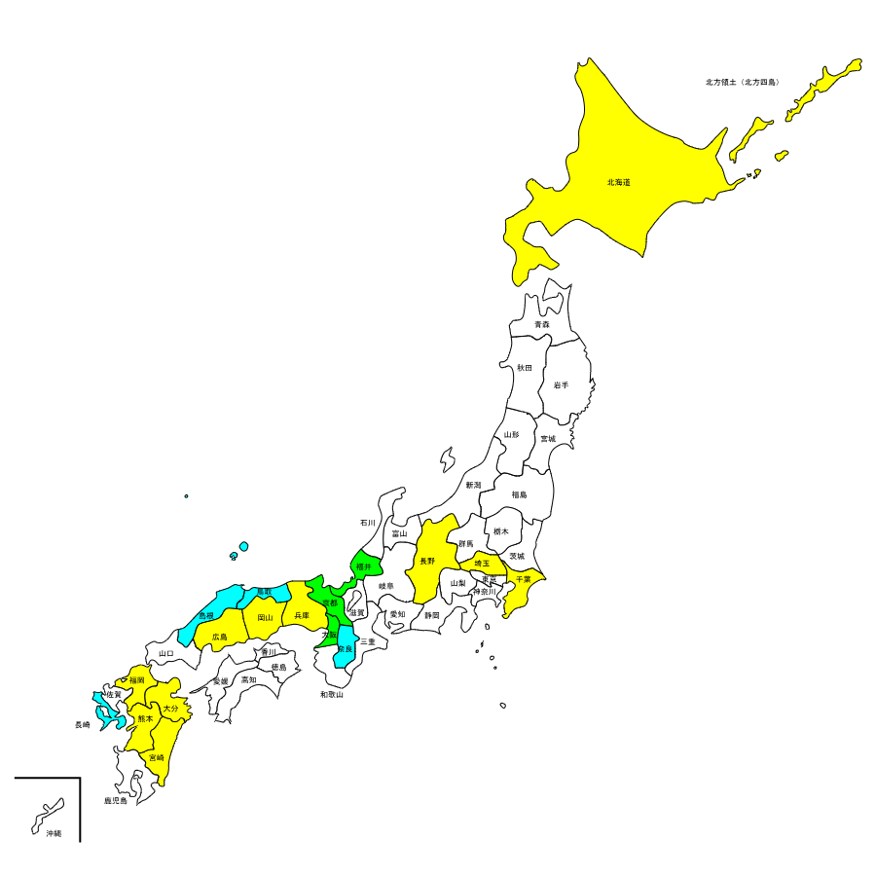
全国100校導入への道!!
OUR VISION

Slide 57

活動予定
2025.12
2026.3
2027.3
セミFC展開
全国100校に導入
全国20校で導入
資格発行の準備
全国制覇のための準備段階
子ども達が
履歴書に書ける資格を発行
各地域に合った
起業部の在り方

Slide 58
裾野から変えていく!!

Slide 59
実践型ビジネス起業部
ビジネス起業部
全国2校目
大阪第1号校
第0期

Slide 60
INTERNSHIP
INTERNSHIP
学生・地域・企業
総力戦で盛り上げる!!
INTERNSHIP
[主催] 一般社団法人全国高校起業部
INTERNSHIP

